Slide 1
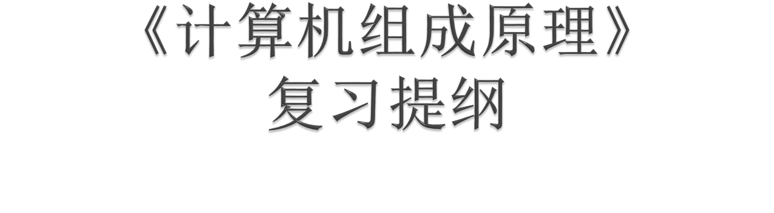
2019.12

Slide 2

2020年1月2日（18周）周四15:00-17:00

Slide 3

计算机的分类
计算机的硬件
计算机的软件

Slide 4

数据与文字的表示方法
定点加法、减法运算
定点乘法运算
定点除法运算
定点运算器的组成
浮点运算方法和浮点运算器

Slide 5

存储器概述
SRAM存储器
DRAM存储器
只读存储器和闪速存储器
并行存储器
Cache存储器
虚拟存储器

Slide 6

指令系统的发展与性能要求
指令格式
操作数类型
指令和数据的寻址方式
典型指令
ARM汇编语言

Slide 7

CPU的功能和组成
指令周期
时序产生器和控制方式
微程序控制器
流水CPU
RISC CPU

Slide 8

总线的概念和结构形态
总线接口
总线的仲裁
总线的定时和数据传送模式
HOST总线和PCI总线

Slide 9

外围设备概述
磁盘存储器
光盘存储设备
显示设备
输入设备和打印设备

Slide 10

外围设备的速度分级与信息交换方式
程序查询方式
程序中断方式
DMA方式
通道方式
通用I/O标准接口

Slide 11
典型题训练
答疑

Slide 12

写出数的原码、补码、反码和移码。
754标准的32位浮点数二级制存储格式
定点数的加减运算
浮点数的乘除运算
逻辑运算

Slide 13

设存储器容量为32字，字长64位，模块数m=4，分别用顺序方式和交叉方式进行组织。存储周期T=200ns，数据总线宽度为64位，总线传送周期τ=50ns。若连续读出4个字，问顺序存储器和交叉存储器的带宽各是多少?
带宽=单位时间里存储器所存取的信息量
【解】连续读出4个字的信息总量是：
q＝4×64位＝256b
顺序存储器所需时间： t₂=nT＝4×200ns＝8×10⁻⁷s
连续读出4个字，交叉存储器所需时间：
t₁=T+(n-1)τ＝200＋3×50＝350ns＝3.5×10⁻⁷s
交叉存储器的带宽为：
W₁＝q/t₁＝256b÷(3.5×10⁻⁷s)＝730Mb/s
顺序存储器的带宽为
W₂＝q/t₂＝256b÷(8×10⁻⁷s)＝320Mb/s

Slide 14

15 10 7 4 3 0
OP | ----------- | 源寄存器 | 变址寄存器
位移量(16位)
（1）双字长二地址指令，用于访问存储器
（2）操作码字段OP为6位，可以指定64种操作
（3）一个操作数在源寄存器（共16个），另一个操作数在存储器中（由变址寄存器和位移量决定）,所以是RS指令

Slide 15
寻址方式 | 算法
隐含寻址 | 操作数在专用寄存器
立即寻址 | 操作数=A
直接寻址 | EA=A
间接寻址 | EA=(A)
寄存器寻址 | EA=R
寄存器间接寻址 | EA=(R)
偏移寻址 | EA=A+(R)
段寻址 | EA=A+(R)
堆栈寻址 | EA=栈顶

Slide 16



Slide 17
一种二地址RS型指令的结构如下所示：
6位 4位 1位 2位 16位
OP | --- | 通用寄存器 | I | X | 偏移量D
其中I为间接寻址标志位，X为寻址模式字段，D为偏移量字段。通过I，X，D的组合，可构成下表所示的寻址方式。 请写出六种寻址方式的名称。
寻址方式 | I | X | 有效地址E算法 | 说明
(1) | 0 | 00 | E=D
(2) | 0 | 01 | E=(PC)+D | PC为程序计数器
(3) | 0 | 10 | E=(R₂)+D | R₂为变址寄存器
(4) | 1 | 11 | E=（(R₃)）
(5) | 1 | 00 | E=(D)
(6) | 0 | 11 | E=(R₁)+D | R₁为基址寄存器
解：（1）直接寻址
（2）相对寻址
（3）变址寻址
（4）寄存器间接寻址
（5）间接寻址
（6）基址寻址

Slide 18

指令地址 指令助记符
101 MOV R0, R1 ；（R1）→R0
102 LAD R1, 6 ；（6）→ R1 //取数
103 ADD R1, R2 ；（R1）+（R2）→R2
104 STO R2, (R3) ； R2→( R3 ) //存数
105 JMP 101 ； 101 → PC
106 AND R1, R3
… …
程序执行前（R0）=00，（R1）=10，（R2）=20，（R3）=30，
[6]=100

Slide 19

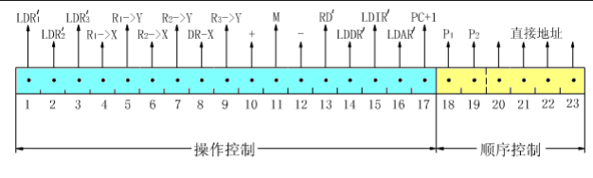
010 001 001 100 00000
01
0000
有5个微命令构成：
  第6位发出R2－>X
  第9位发出R3－>Y
  第10位发出R2＋R3
  第2位发出结果写回R2
  第19位表明进行P2测试，测试条件为进位标识Cy，
  如果Cy＝1下一条微指令地址为0000，如果Cy＝0，下一条地址为0001.
  完成R2＋R3－>R2微指令

Slide 20
假设连续5条指令进入流水线
S1
S2
S3
S4
入
IF
ID
EX
WB
出
空间
WB
I1
I2
I3
I4
I5
EX
I1
I2
I3
I4
I5
ID
I1
I2
I3
I4
I5
IF
I1
I2
I3
I4
I5
时间
1
2
3
4
5
6
7
8

Slide 21

空间
WB2
I1
I3
I5
I7
I9
WB1
I2
I4
I6
I8
I10
EX2
I1
I3
I5
I7
I9
EX1
I2
I4
I6
I8
I10
ID2
I1
I3
I5
I7
I9
ID1
I2
I4
I6
I8
I10
IF2
I1
I3
I5
I7
I9
IF1
I2
I4
I6
I8
I10
时间
1
2
3
4
5
6
7
8

Slide 22

判断下面两条指令中的数据相关类型。
ADD R1, R2, R3 ; (R2)﹢(R3)→R1
SUB R4, R1, R5 ; (R1)﹣(R5)→R4
正确：①写R1，然后②读R1。
实际：②读R1，然后①写R1。
这是写后读(RAW)相关。

